Slide 1

Искусственный
клапан сердца
«TrueValve»
Гайсин Ш.И. студент 6 курс института
педиатрии СамГМУ

Slide 2

4-50 случаев на 1000
новорожденных врожденные
пороки клапанов сердца*
Актуальность
88 на 100 000 - приобретенные
пороки клапанов сердца у детей **
*SaperovaꢀE.V.,ꢀVahlovaꢀI.V.ꢀCongenitalꢀHeartꢀDiseasesꢀinꢀChildren:ꢀIncidence,ꢀRiskꢀFactors,ꢀMortality.ꢀCurrentꢀPediatrics.ꢀ2017;16(2):126-133.
**Ю.И.Верушкин,А.А.Кузьмин.Врожденныеꢀиꢀприобретенныеꢀпорокиꢀсердцаꢀ(клиника,ꢀдиагностика,ꢀхирургическаяꢀтактикаꢀиꢀлечение).ꢀ-ꢀ
2015;43ꢀс.

Slide 3
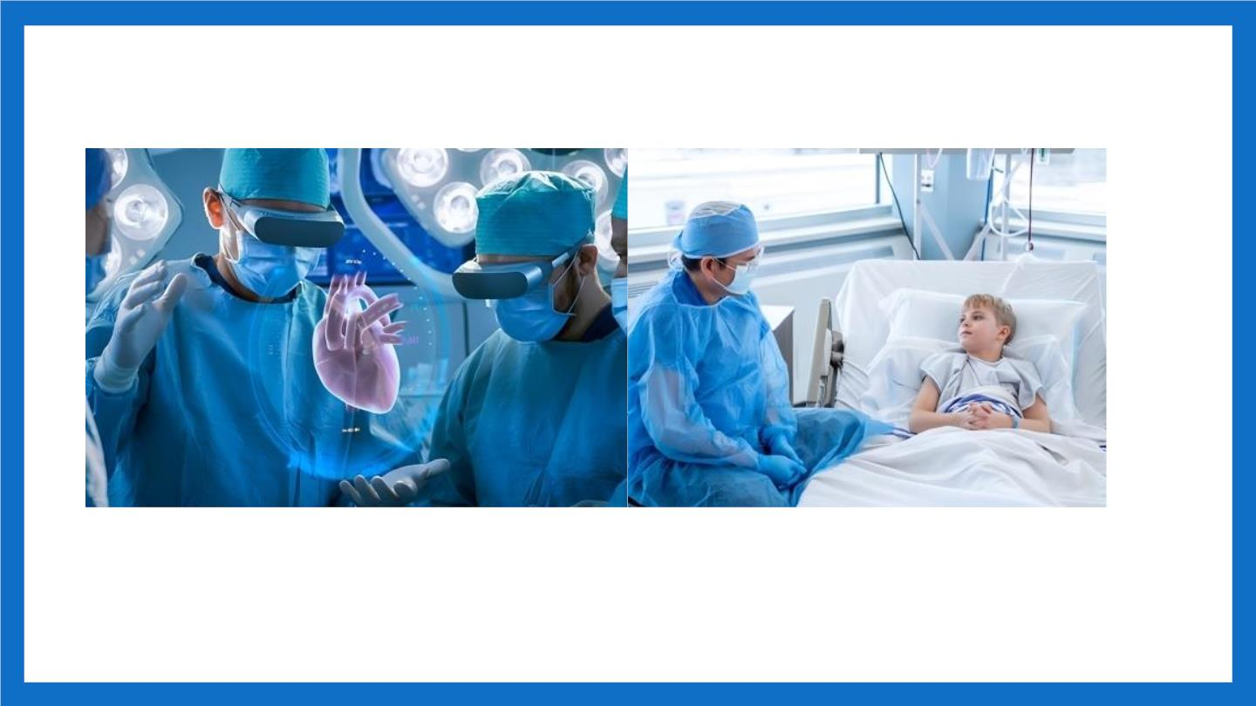
ЦЕЛЕВАЯ АУДИТОРИЯ
Кардиохирургические отделения частных и государственных
лечебных учреждений

Slide 4

ПРОБЛЕМА
Существующие решения в 100% случаев требуют повторной реимплантации
клапана, снижают качество и продолжительность жизни
• Современные
решения
-
• Отсутствие на мировом рынке
клапанов сердца на основе
механические и биологические
клапаны сердца, которые не
растут вместе с ребёнком
собственных тканей пациента
• Иммунные реакции на компоненты
• Развитие ХСН и её осложнений
существующих клапанов

Slide 5
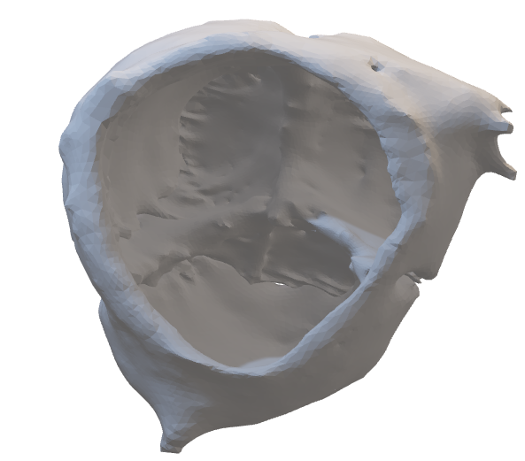
РЕШЕНИЕ
Персонализированный искусственный клапан сердца на основе 3D-биопринтинга из полимерных материалов
Преимущества
99,9% - отсутствие осложнений
Не требует фармакотерапии
Пожизненный срок использования за счёт регенерации
Отсутствие токсического действия на окружающие ткани
Отсутствие необходимости в повторных операциях
Лабораторный прототип
(TRL-3)

Slide 6

ЦЕННОСТЬ, ЦЕННОСТНОЕ
ПРЕДЛОЖЕНИЕ
CardioTech с помощью технологии изготовления
персонализированного клапана сердца помогает
медицинским учреждениям в ситуации дефицита и
недостаточной
эффективности
отечественных
искусственных клапнов сердца решать проблему
необходимости проведения повторных операций и
последующих осложнений у пациентов с пороками
сердца

Slide 7
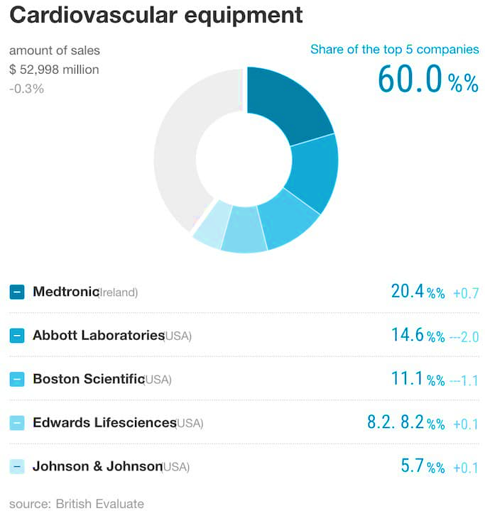
MedTech
РЫНОК медицинских изделий
PAM
₽ 1,500 млрд
TAM
₽ 760 млрд
SAM
₽ 0,7 млрд
SOM
₽ 0,07 млрд
2027 г.

Slide 8

КОНКУРЕНТЫ
Основное преимущество: персонализированность, пожизненный срок использования
NeoCor, МедИнж, Специальное
конструкторное бюро
«CardioTech»
медицинской тематики
Осложнения
Перерост и рестриктивная гемодинамика
Минимальные
Отсутствие
необходимости
фармакотерапии
Х
✓
Срок использования
до 5 лет
Пожизненно
Отсутствие токсического
действия на
окружающие ткани
Х
✓

Slide 9
• Прямые
B2B
и
B2G
продажи
персонализирванных
искусственных
клапанов сердца медицинским учреждениям
• Обучение персонала (3D визуализация КТ-
БИЗНЕС
МОДЕЛЬ
снимков сердца, построение
модели
клапана, работа с биотехнологиями)
Оборот: 70 млн рублей к 2027 году
Средний чек: 70 тыс. руб.
Пациенты: 1000 чел

Slide 10
ТЕКУЩИЕ РЕЗУЛЬТАТЫ
Проект запущен 22 августа 2023 года с идеи бизнеса
TRL 3. Получен макетный образец
MRL 2. Определена концепция производства
CRL 2. Определены и оценены целевые потребительские сегменты
18 проблемных интервью
Проработка бюджета проекта и оценка ключевых требований
(Материалы, специалисты, оборудование, инструменты, программное обеспечение
лабораторные животные, реактивы)
Протестировано 6 гипотез

Slide 11
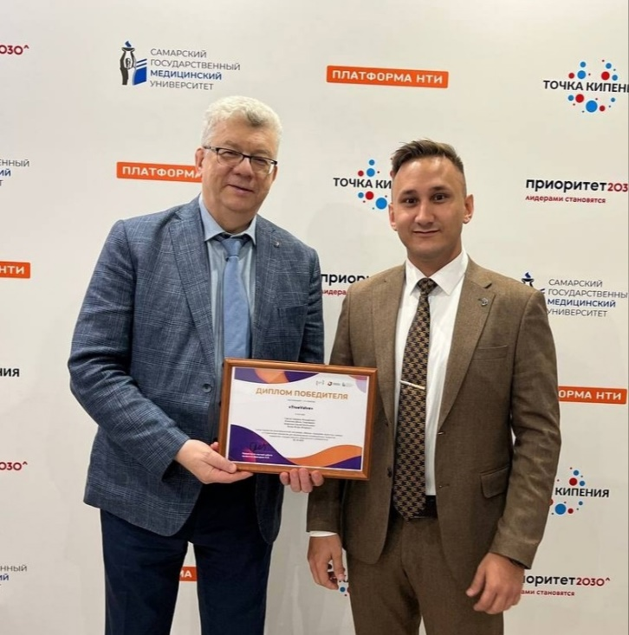
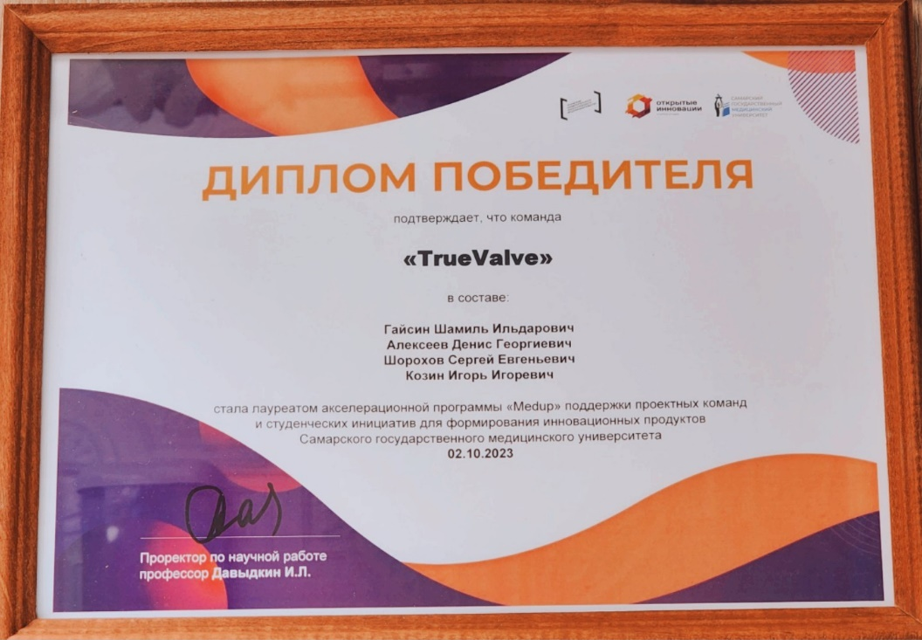
ТЕКУЩИЕ РЕЗУЛЬТАТЫ

Slide 12
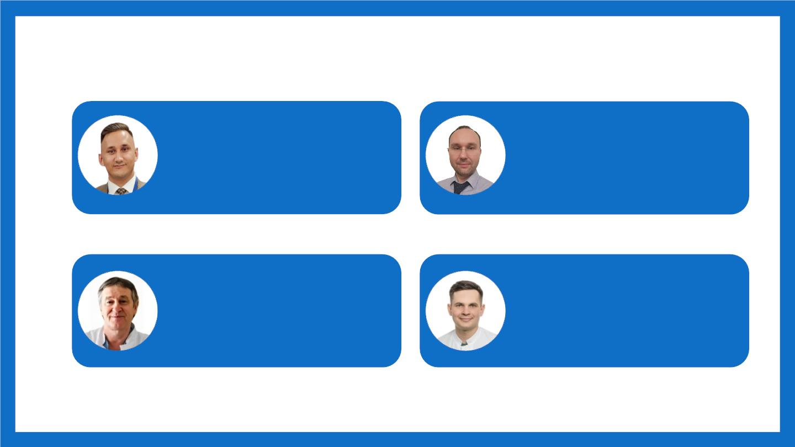
КОМАНДА СТАРТАПА
Алексеев Денис Георгиевич
Руководитель отдела
сопровождения научных
исследований и образовательных
программ НИИ БиоТех СамГМУ
Гайсин Шамиль Ильдарович
Студент 6 курса СамГМУ
Институт педиатрии
СЕО
Шорохов Сергей Евгеньевич
профессор кафедры
факультетской педиатрии, главный
внештатный специалист
министерства здравоохранения
Самарской области по детской
кардиохирургии
Козин Игорь Игоревич
Сердечно-сосудистый хирург
Сертифицированный специалист
Европейского Союза по
выполнению экспериментальных
работ на животных

Slide 13
ПЛАНЫ РАЗВИТИЯ
1 этап
2023 г.
2 этап
2024 г.
• Анкетирование практикующих
детских кардиохирургов Самарской
области
• Разработка 3D модели сердечного
клапана и оценка ее
гемодинамических свойств in
silica
• Проработка бюджета проекта и
оценка ключевых требований
(Материалы, специалисты,
оборудование, инструменты,
программное обеспечение
• Получить макетный образец и
оценить его ключевые
характеристики
лабораторные животные, реактивы)
• Уточнение моделей
ценообразования, реализации
мелкосерийного и серийного

Slide 14


КОНТАКТЫ:
Гайсин Шамиль Ильдарович
+79177741960
Guspie@yandex.ru

